Slide 1

HỆ THỐNG QUẢN LÝ TÒA NHÀ CHUNG CƯ
LUẬN VĂN TỐT NGHIỆP
NGÀNH CÔNG NGHỆ THÔNG TIN
A MANAGEMENT SYSTEM FOR APARTMENT BUILDINGS
Giảng viên hướng dẫn:
TS.Lê Văn Lâm
TS.Thái Minh Tuấn
Hội đồng phản biện:
TS.Lê Văn Lâm
TS.Thái Minh Tuấn
TS.Lâm Nhựt Khang
Sinh viên thực hiện
Họ và tên: Nguyễn Chiến Thắng
MSSV: B1910143

Slide 2
NỘI DUNG BÁO CÁO
Đặt vấn đề
Mục tiêu đề tài
Công nghệ sử dụng
Chức năng chính
Giao diện minh họa
Kết luận và hướng phát triển
Demo

Slide 3
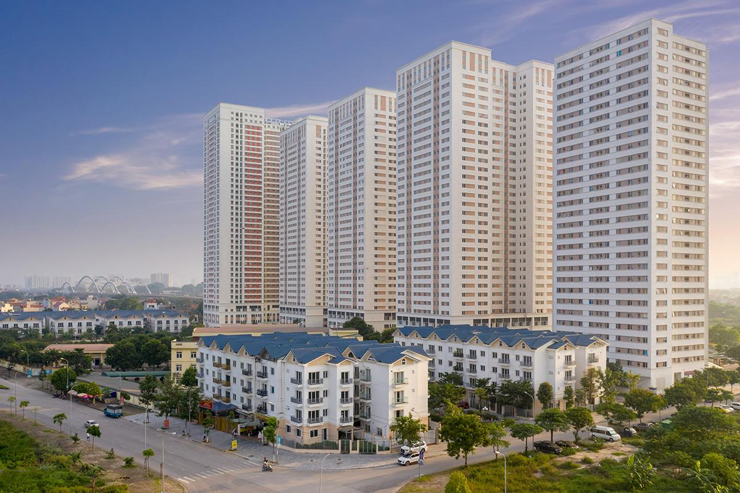
1. ĐẶT VẤN ĐỀ
Nhiều chung cư được xây dựng và thu hút người ở
Khó khăn trong việc quản lý các dịch vụ
Chất lượng và hiệu quả tương tác với người dùng chưa cao
Cần hệ thống để thuận tiện quản lý và hỗ trợ người dùng
Đảm bảo chất lượng và dễ tiếp cận người dùng.

Slide 4
2. MỤC TIÊU ĐỀ TÀI
Tìm hiểu về các yếu tố quan trọng cần thiết để phát triển một hệ thống website quản lý chung cư nội bộ.
Thiết kế và triển khai một hệ thống website quản lý chung cư nội bộ với các tính năng như tìm kiếm, quản lý các căn hộ, quản lý các dịch vụ, quản lý các hợp đồng thuê…
Phân tích và đánh giá hiệu quả của hệ thống website dựa trên các tiêu chí như tính năng, giao diện, tốc độ truy cập và tương tác của người dùng.
Đề xuất các giải pháp cải thiện hiệu quả của hệ thống website dựa trên kết quả phân tích và đánh giá.

Slide 5







3. CÔNG NGHỆ SỮ DỤNG

Slide 6

4. CHỨC NĂNG CHÍNH
Quản lý:
Đăng nhập
Quản lý các tòa
Quản lý các tầng của tòa
Quản lý phòng
Quản lý tài khoản người dùng
Quản lý hợp đồng
Quản lý hóa đơn
Giải quyết phản hồi các báo cáo sự cố và yêu cầu của cư dân
Thông báo các vấn đề cho cư dân

Slide 7

4. CHỨC NĂNG CHÍNH
Cư dân:
Đăng nhập
Quản lý thông tin cá nhân
Thanh toán hóa đơn
Báo cáo sự cố
Xem thông báo
Xem hợp đồng
Xem tin tức

Slide 8
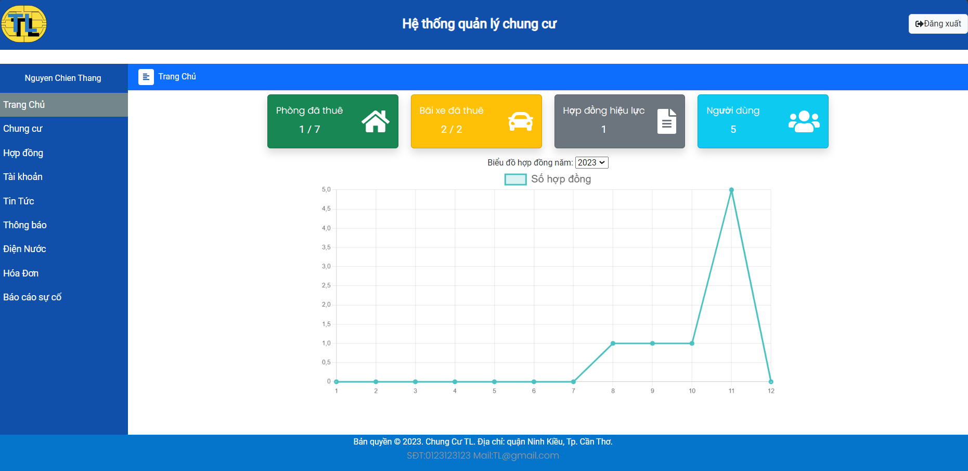
5. GIAO DIỆN MINH HỌA
Trang chủ của quản lý:

Slide 9
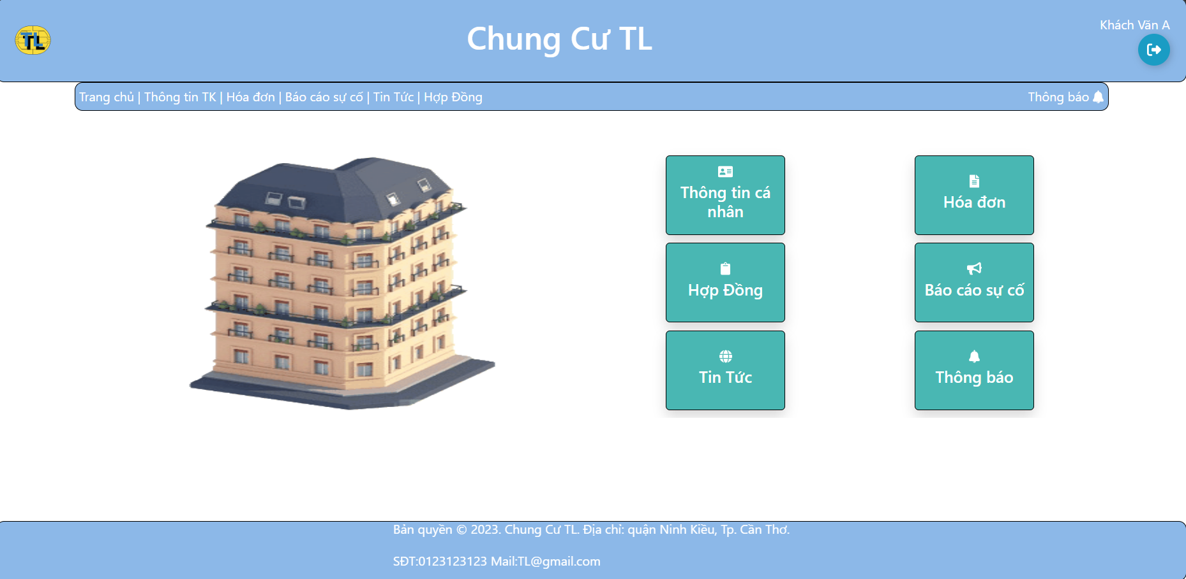
5. GIAO DIỆN MINH HỌA
Trang chủ của cư dân:

Slide 10
6. KẾT LUẬN VÀ HƯỚNG PHÁT TRIỂN
Kết luận:
Đáp ứng được các chức năng cần thiết để quản lý chung cư.
Giao diện website tương đối hoài hòa, thân thiện với người dùng.
Hướng phát triển:
Trong tương lai, hệ thống có thể phát triển để có thể tiếp cân với nhiều người dùng có thể đăng ký tài khoản và thuê phòng trực tuyến.
Thêm nhiều tính năng để quản lý tương tác người dùng cũng như người dùng có thể tương tác với hệ thống.

Slide 11

CẢM ƠN THẦY CÔ
VÀ CÁC BẠN ĐÃ THEO DÕI

